Slide 1
Multiversidad Latinoamericana
Bloque 2
Contaminación del aire, agua y suelo
Docente: QFB. Melissa Sánchez Vázquez
León, Gto. Febrero de 2014.

Slide 2
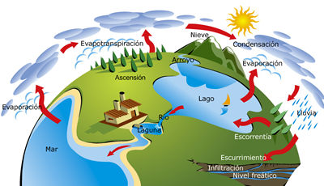
Origen de la contaminación del agua
Anaxímenes de Mileto, 570 a.C.
Atmósfera: capa de aire que rodea a la tierra formada por una mezcla de varios elementos y compuestos.
Atmos/Aire Sfaira/esfera

Slide 3
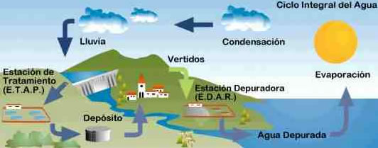
Notes:
Importancia de la atmósfera:
En la atmósfera se desarrolla la vida. Si no existiera la atmósfera sería imposible la vida en este planeta ya que los gases del aire son vitales para la vida en la Tierra: los seres humanos y los animales no pueden sobrevivir sin oxígeno (respiración) y las plantas verdes no pueden sobrevivir sin dióxido de carbono (fotosíntesis).
Regula la temperatura de la Tierra al evitar que los rayos solares lleguen directamente a su superficie e impide que durante la noche se pierda demasiado calor. La temperatura global media de la Tierra es de 15ºC pero si no hubiera atmósfera la temperatura media del planeta sería de -18ºC.
Por la noche funciona como si fuera un techo de vidrio conservando el calor del día e impidiendo que se pierda en el espacio.
Sirve de escudo que protege a la Tierra de la violencia de los rayos solares. Su capa de ozono actúa como un filtro de las radiaciones solares impidiendo que las radiaciones ultravioletas lleguen a la Tierra. Para que se forme ozono se requiere primero oxígeno
La cantidad de humedad y el tipo de iones que existen en el aire condiciona nuestro bienestar.

Slide 4
Contaminación del agua
El agua tiene la propiedad de disolver gran cantidad de sustancias, es por eso que se le llama el “disolvente universal” y por esta misma razón se contamina fácilmente.

Slide 5
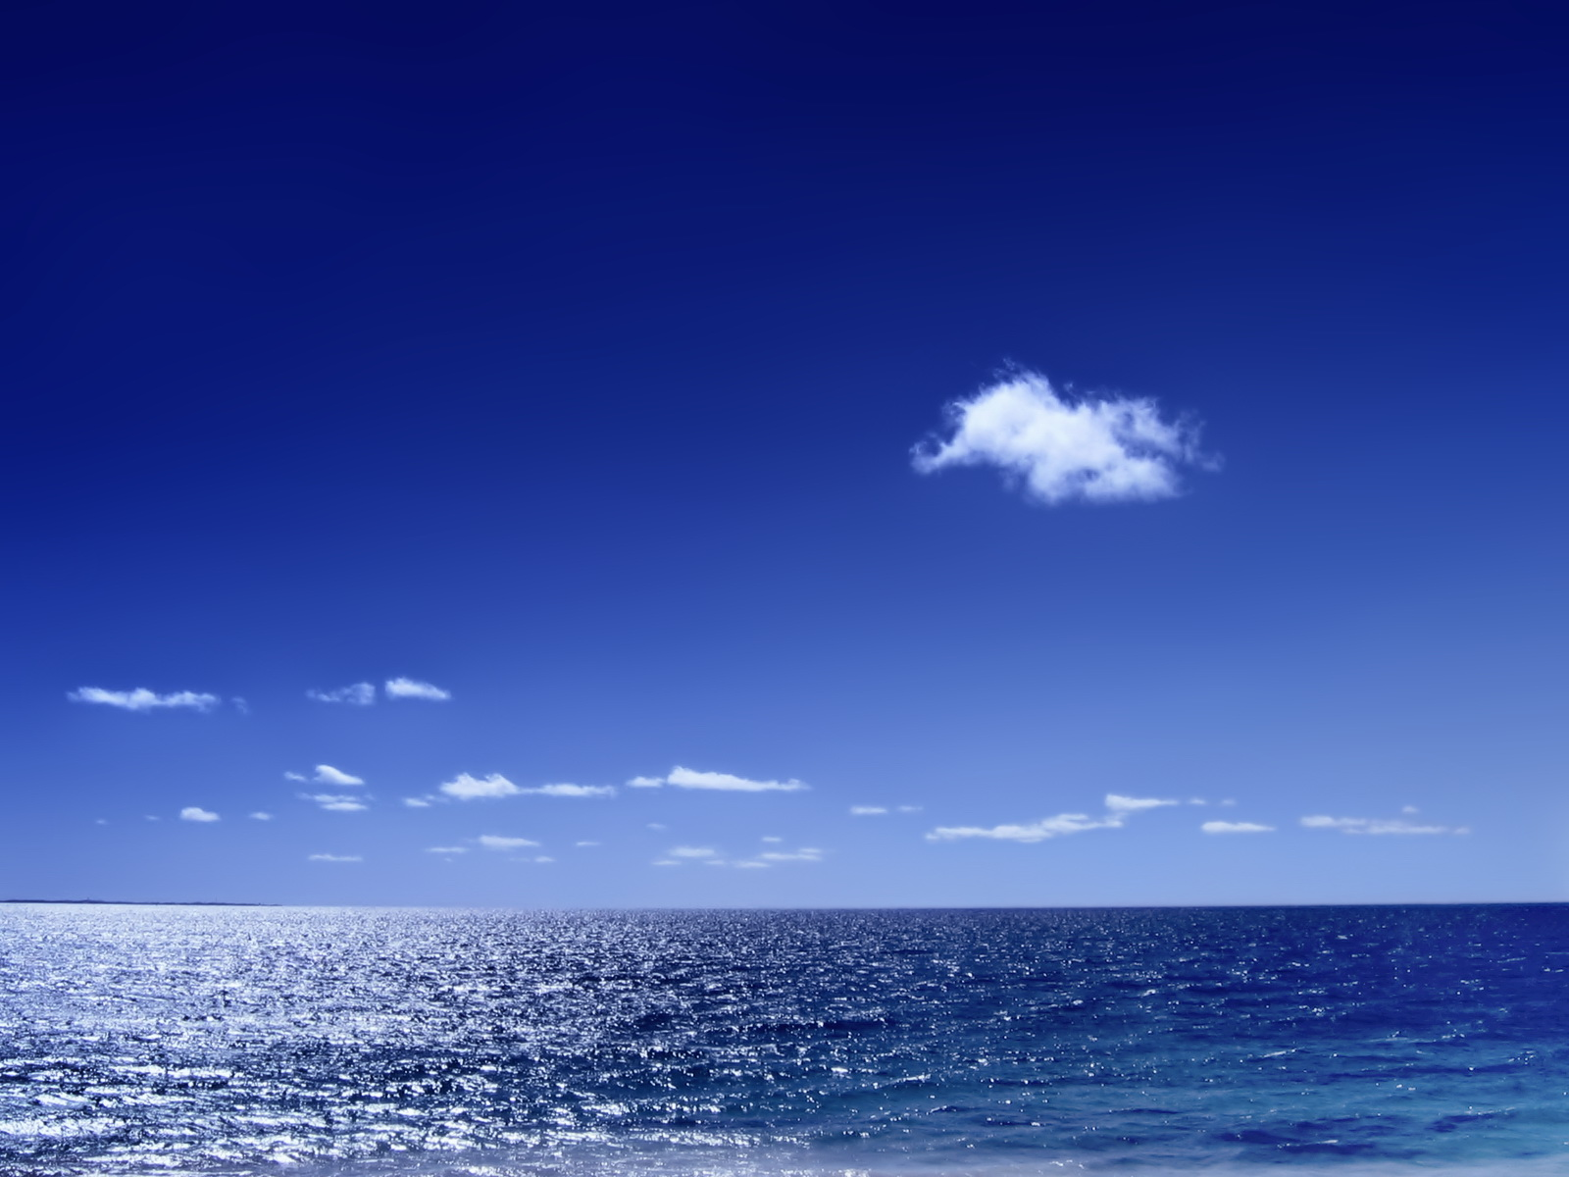
Sustancias encontradas en el agua
Sustancia | Fórmula | Observaciones
Por contacto con el aire
Dióxido de carbono | CO2 | Hace al agua ligeramente àcida.
Polvo |  | Variable la cantidad.
Nitrógeno | N2 | Junto con O2 forma burbujas en el agua.
Dióxido de nitrógeno | NO2 | Formado por relámpagos.
Por contacto con las formas rocosas
Iones calcio | Ca⁺² |  | De carbonato de calcio
Iones cloruro | Cl- |  | Tierras, arcillas y rocas.
Iones hierro | Fe⁺²
Iones magnesio | Mg⁺²
Iones sodio | Na+
Notes:
Estos cálculos son indispensables por que no es suficiente con saber cuales son los componentes de una sustancia o de un producto para poder producirlo. .. Leer página 15.

Slide 6

Tarea
Investiga la norma mexicana que hace referencia al agua potable y busca las cantidades permisibles de elementos.
Notes:
Estos cálculos son indispensables por que no es suficiente con saber cuales son los componentes de una sustancia o de un producto para poder producirlo. .. Leer página 15.

Slide 7
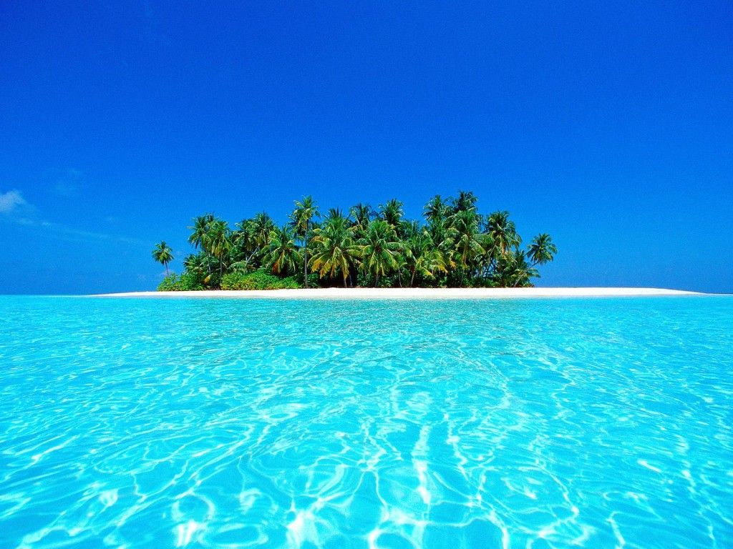
Fuentes mas comunes de contaminación de agua
Aguas residuales | De hogares y desechos de industrias procesadoras, disminuyen la cantidad de oxigeno disuelto . Color oscuro y olor fétido.
Organismos patógenos | De heces humanas y animales, industrias curtidoras y agua contaminada proveniente de basureros.
Fertilizantes | Utilizados en la agricultura, sus altas concentraciones de nitratos y fosfatos aumentan el crecimiento de algas y maleza, estos seres consumen el oxigeno disuelto ene l agua y asfixian a las otras formas de vida. Dan mal olor y sabor al agua.

Slide 8
Fuentes mas comunes de contaminación de agua
Sedimentos | Acarreados por la lluvia, de lodos o fangos. Ocasionan problemas en plantas de purificación al bloquear tuberías.
Sustancias químicas orgánicas | De detergentes y pesticidas. La espuma impide que el oxigeno se disuelva con facilidad y los pesticidas se acumulan en los seres vivos.
Sustancias químicas inorgánicas | Provienen de fábricas y minas los minerales y álcalis llegando hasta los abastecimientos de agua.

Slide 9
Contaminación del agua
Sustancias biodegradables: sustancias orgánicas que pueden oxidar las bacterias.
El agua necesaria para uso doméstico, agricultura y procesos industriales se toma de lagos y ríos así como de las fuentes naturales subterráneas o depósitos.
Notes:
Gran parte del agua que llega a los sistemas municipales es usada y ya ha pasado por sistemas de drenaje y tratamiento.

Slide 10
Contaminación del agua
La contaminación excesiva del agua ha alterado el equilibrio ecológico provocando la extinción de especies animales y vegetales.
Las aguas residuales arrastran los desechos domésticos, portadores de materia orgánica en descomposición.
El petróleo y sus residuos, vertidos en el agua de mar, han terminado con la vida marina en diversas zonas y ocasionan las llamadas mareas negras.
Notes:
Gran parte del agua que llega a los sistemas municipales es usada y ya ha pasado por sistemas de drenaje y tratamiento.

Slide 11
Realizar Actividad de la pág. 51.

